Slide 1

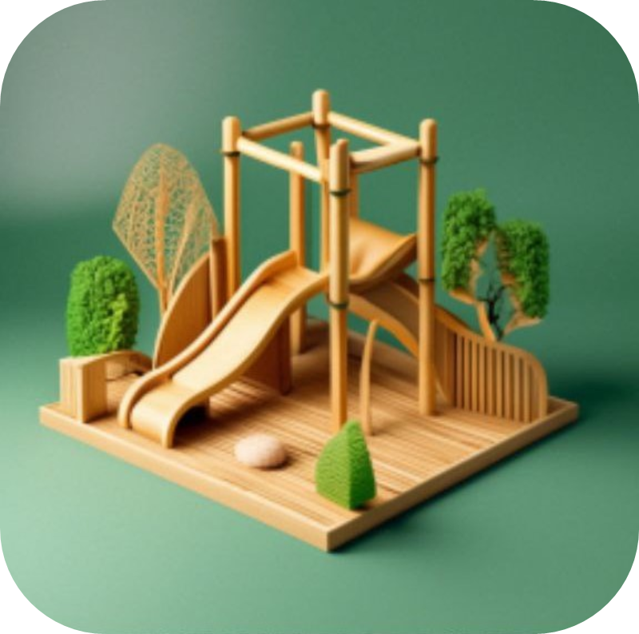

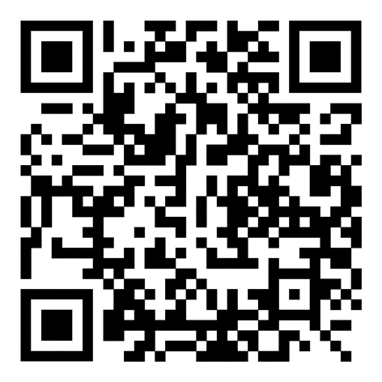
BAMBUILDING
Цифровой строительный конструктор
Докладчик:
Санникова И.С., лидер

Slide 2
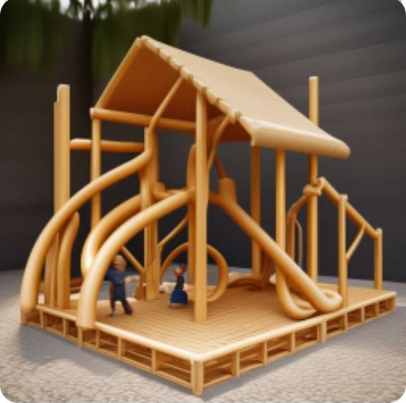
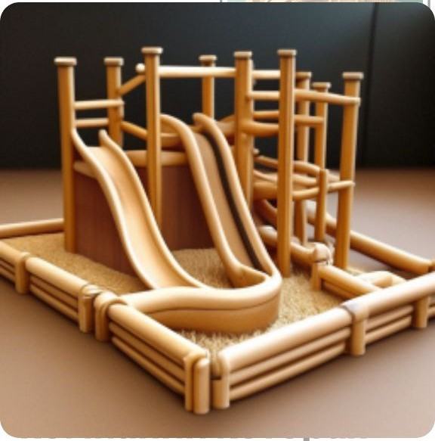
Что делает проект?
Наша идея заключается в создании экологичных, качественных и долговечных детских площадок, а также в благоустройстве территории для комфортного пребывания во дворе людей всех возрастов.

Slide 3

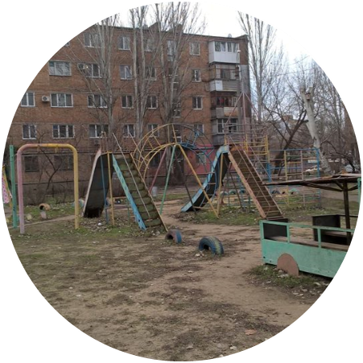
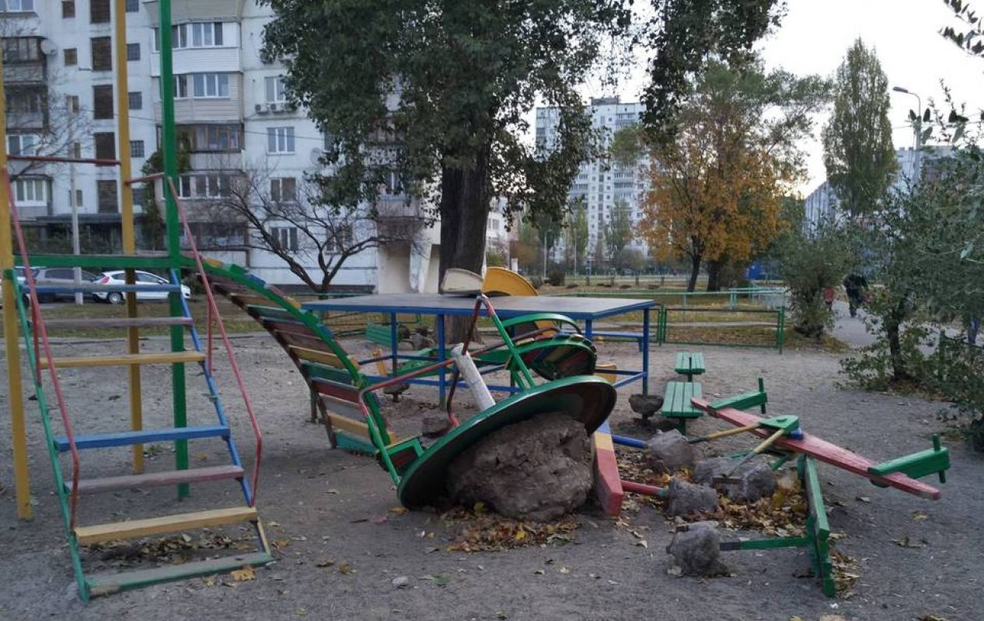
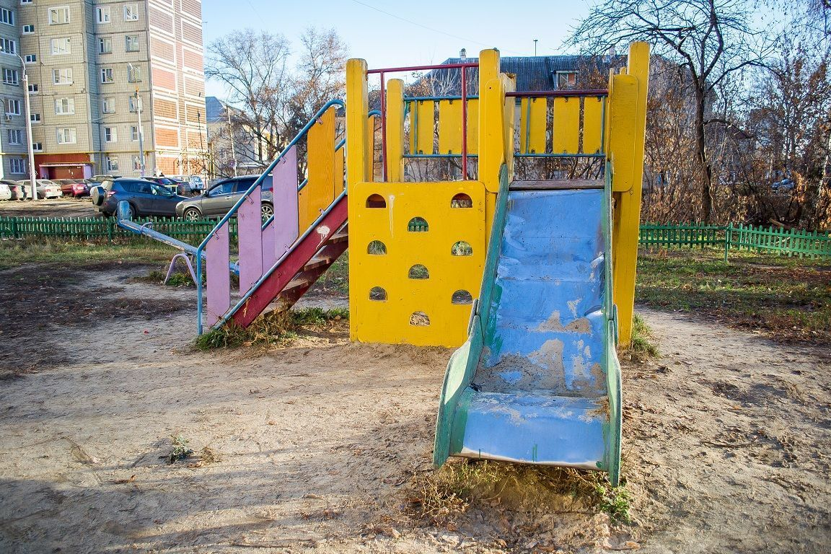
Проблема
В настоящее время экология является неотъемлемой частью нашей жизни. Особенно для наших детей.
Возникла необходимость найти и создать детские площадки из экологичного и недорогого материала.

Slide 4
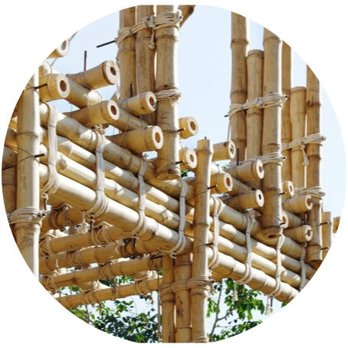

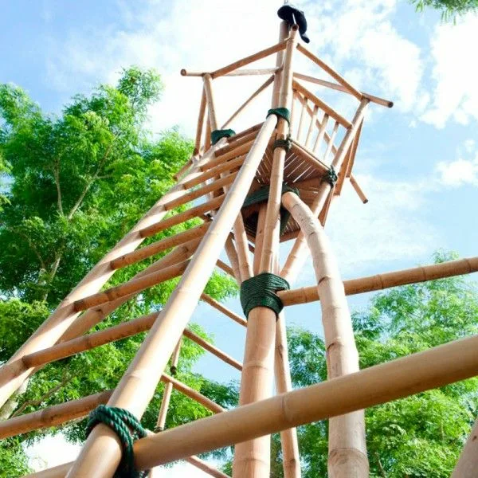
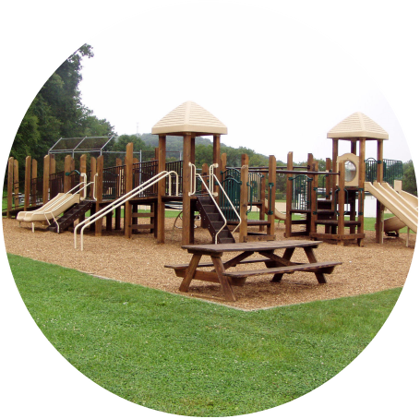
Решение
Для решения проблемы были разработаны экологичные и высококачественные детские игровые площадки из бамбука, обеспечивающие комфорт, безопасность и сохраняющие окружающую среду.

Slide 5
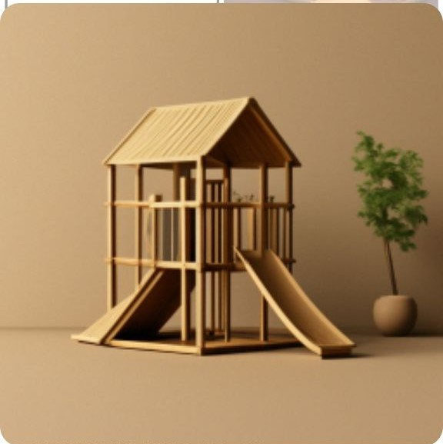
Экономика и рынок
Рынок детских площадок в России составляет 224.7 млрд рублей и имеет положительную динамику с хорошими перспективами роста благодаря реорганизации и замене старых игровых комплексов.
Средний ценовой диапазон детской площадки для возрастной категории от 6 до 12 лет составляет 1,650,865 рублей за комплекс. Однако, наша компания предлагает более доступные цены. Например, средний ценовой диапазон игрового комплекса составляет 562,389 рублей

Slide 6
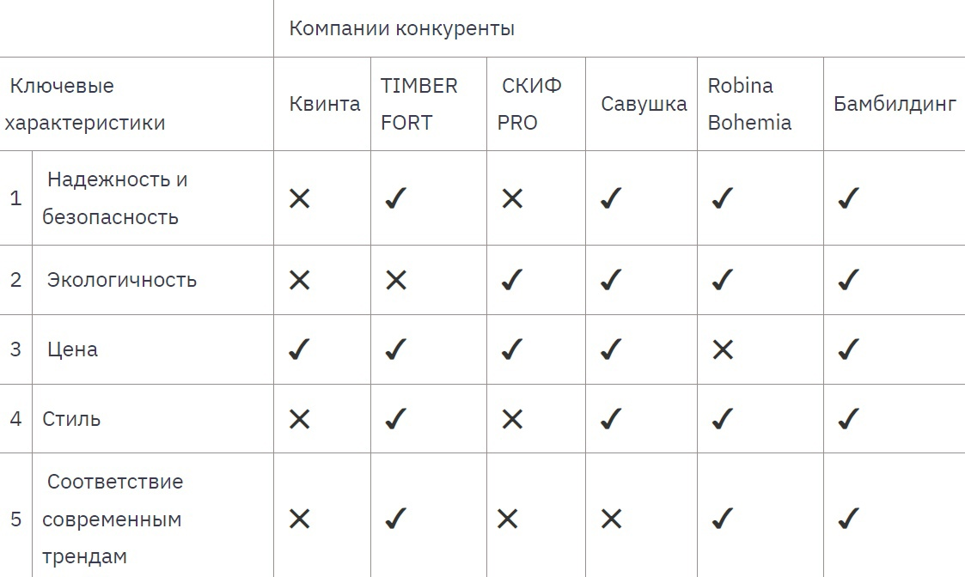
Конкуренты

Slide 7
Стратегия развития
Подготовительная фаза
Доработать сайт;
Фаза реализации
Правовая регистрация компании; Заключение договоров сотрудничества с ранее выявленными «оптимальными» поставщиками и исполнителями;
Фаза развития
Анализ проделанной работы;
Разработка чертежей;
Подготовка к регистрации юридического лица;
Поиск каналов реализации;
Аренда складского помещения; Закупка оборудования, необходимого для хранения готовых модулей и расходных материалов;
Переписать стратегию развития по имеющемуся шаблону с учетом выявленных недостатков и добавлением способов решения текущих проблем;
Добавление новых малых архитектурных форм в каталог, проводя их через ранее откорректированные подготовительную фазу и фазу реализации.
4.Продажи.
Настраивание таргетированной рекламы;
Создание и установка в качестве рекламы физических копий модулей в уменьшенном масштабе;
Посещение и позиционирование себя на экспо, выставках, конференциях и т.д. с ранее изготовленными физическими копиями модулей;
Связь с целевой аудиторией с целью.

Slide 8
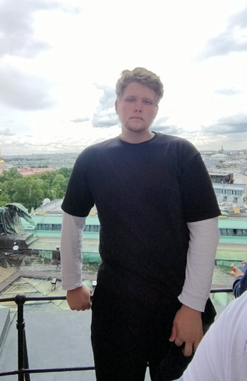
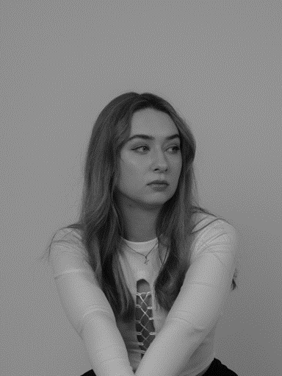
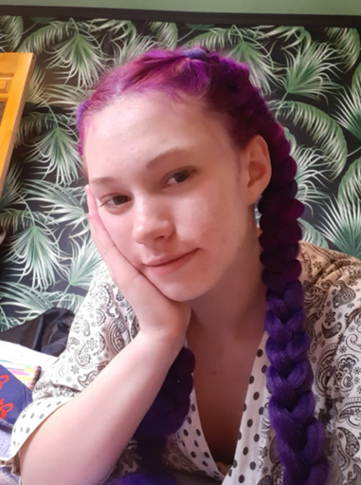
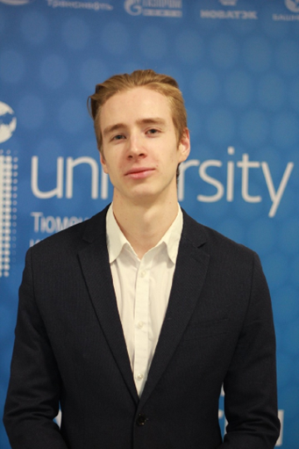
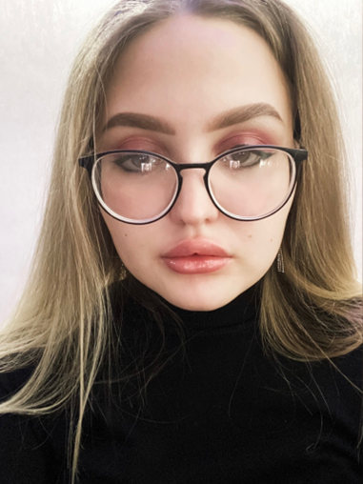
Команда
Мы занимаемся проектом «Бамбилдинг», потому что сталкиваемся с проблемами благоустройства в разных районах города. В будущем мы будем проектировать и строить, а все, что делаем сейчас, станет основой для наших стартапов и бизнесов.
Агеев
Максим
Вертегел
Екатерина
Санникова
Илона
Смирнов
Яков
Шевченко
Татьяна

Slide 9
Контакты http://bam.building.tilda.ws/ тг: Pollitrovaya_m sannikova-Ilona@mail.ru

